Slide 2
1

Slide 3
2
https://subvencions.oficinadetreball.gencat.cat

Slide 4
3

Slide 5
4

Slide 6
4.A
G146NPTIF-044 Sol·licitud d'accés al Directori Corporatiu de la Generalitat de Catalunya per a persones usuàries del sistema CTR

Slide 7
4.A

Slide 8
4.B

Slide 9
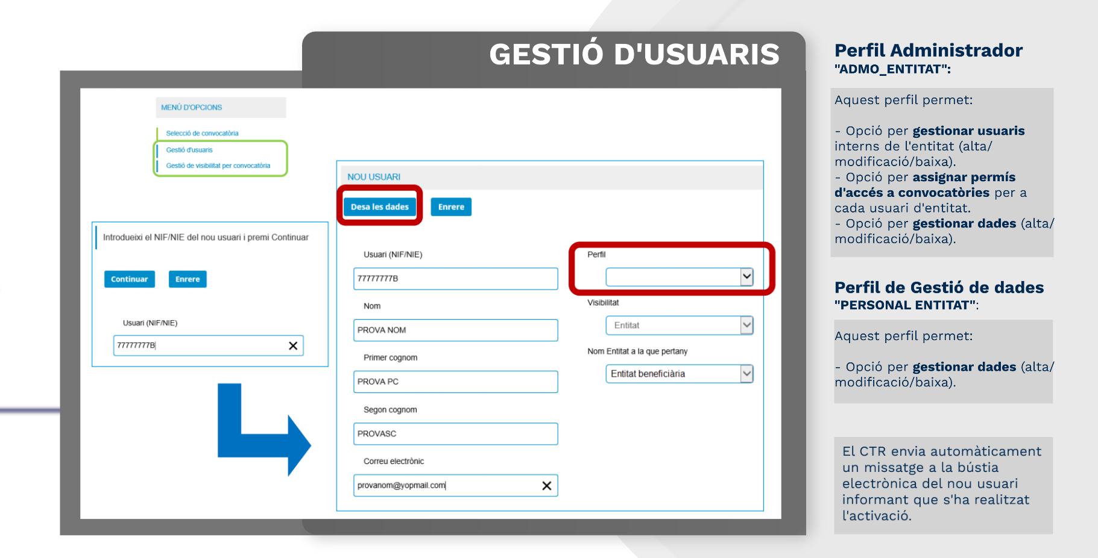
4.B

Slide 10
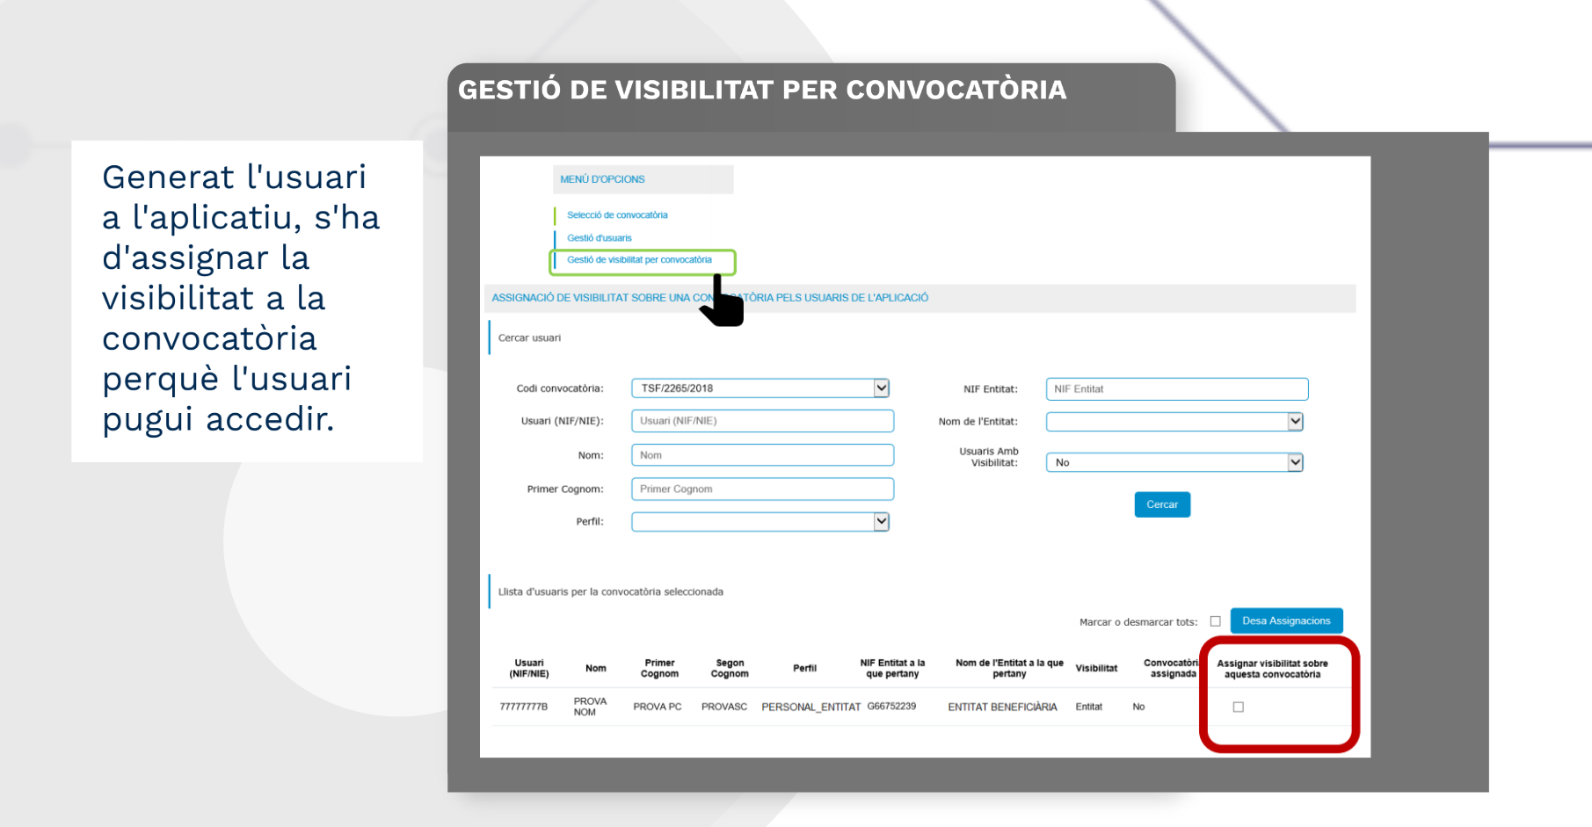
4.B

Slide 11
5

Slide 12
6

Slide 13
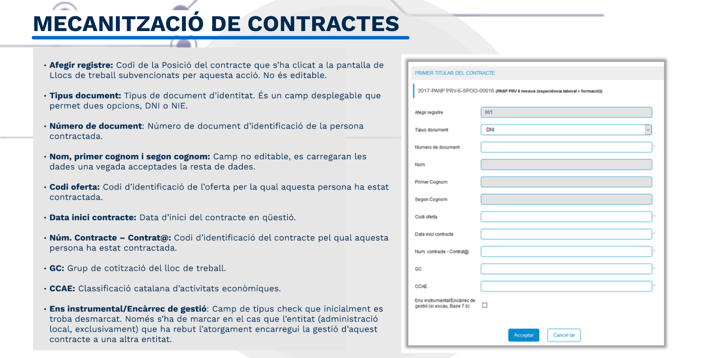
6.1

Slide 14
6.2

Slide 15
Recopilar les dades de caràcter personal (Fitxa de participant FSE)
Veure guia de CTR (Gestió de ConTRactacions), Fitxa participant FSE (per seguir l’enllaç cal visualitzar-ho en mode presentació)

Slide 16
7

Slide 17
8

Slide 18
areatransversalgj@gencat.cat
https://serveiocupacio.gencat.cat/

